Slide 1
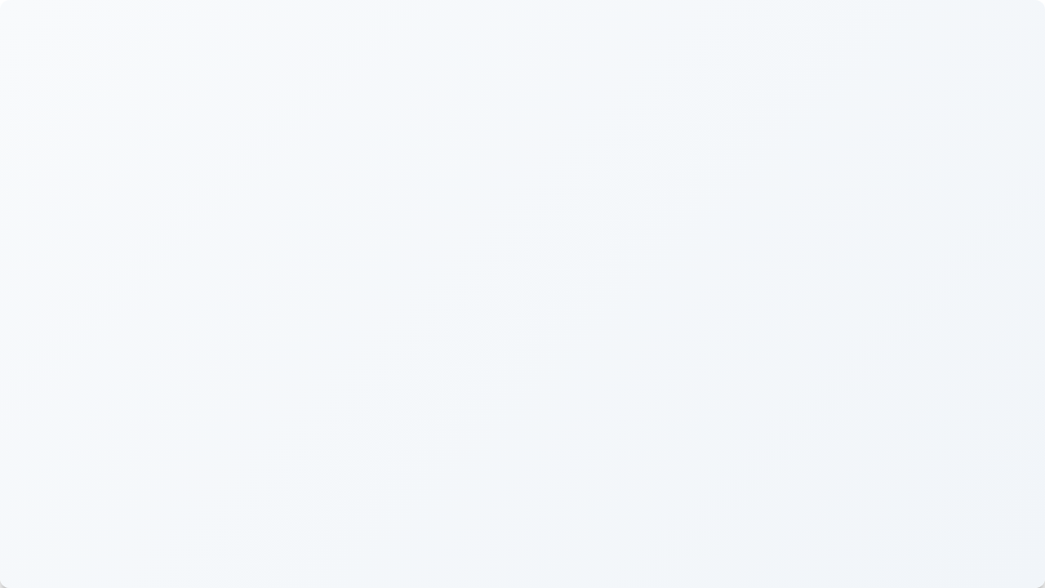
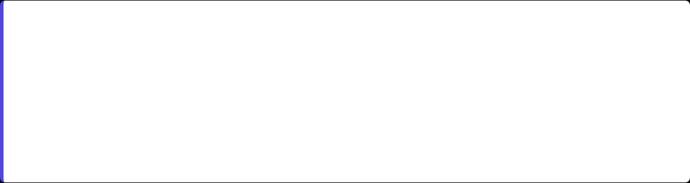
Fase 1: Definición Proyecto APT
CoreStream
Plataforma de Inteligencia Operativa y Gestión de Proyectos de Software
Estudiante Carlos Medina
Carrera Ingeniería en Informática
Sede Puente Alto
Puntaje Objetivo

Slide 2
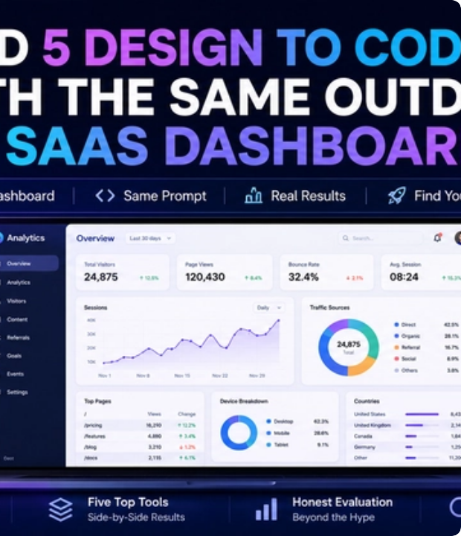
CoreStream & Su Impacto
¿En qué consiste el proyecto APT?
CoreStream es una plataforma web de inteligencia operativa diseñada para transformar la gestión tradicional de software mediante analítica en tiempo real, reducción de fricción y trazabilidad transparente del flujo de trabajo.
Justificación y Relevancia Laboral
Las herramientas tradicionales (Jira, Trello) son pasivas y crean "cajas negras" sobre los tiempos reales de desarrollo. CoreStream resuelve esto capturando telemetría activa:
Aporte de Valor: Pausa automática de tiempos ante bloqueos por dudas técnicas y auditoría de redirecciones ("pasamanos").
Beneficio Directo: Visibilidad de cuellos de botella para Product Owners y eliminación de interrupciones para desarrolladores.

Slide 3
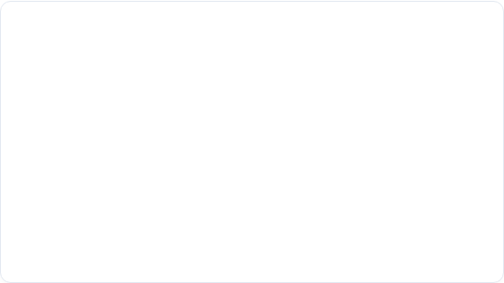
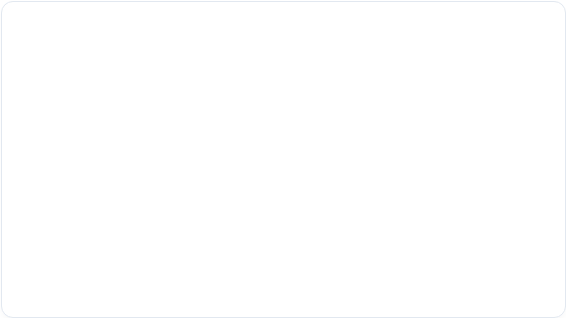
Ingeniería en Informática
Alineación con el Perfil de Egreso
Áreas de Desempeño
Aplicación de Competencias Clave
El proyecto se vincula directamente a las siguientes tres áreas estructurales del plan de estudio:
Para llevar a cabo el proyecto APT se integran competencias complejas de la carrera:
•
Arquitectura e Ingeniería de Software: Diseño de sistemas escalables y desacoplados.
•
Desarrollo Full-Stack: React, Node.js/Python y PostgreSQL.
•
Máquina de Estados Finitos: Control estricto de transiciones en el ciclo de vida del ticket.
•
Gestión de Proyectos TI & Ágil: Implementación de metodologías guiadas por métricas reales.
•
Telemetría y Concurrencia: Captura de eventos en tiempo real e interacciones Drag & Drop.
•
Diseño UI/UX: Creación de interfaces de alta usabilidad con baja carga cognitiva.

Slide 4
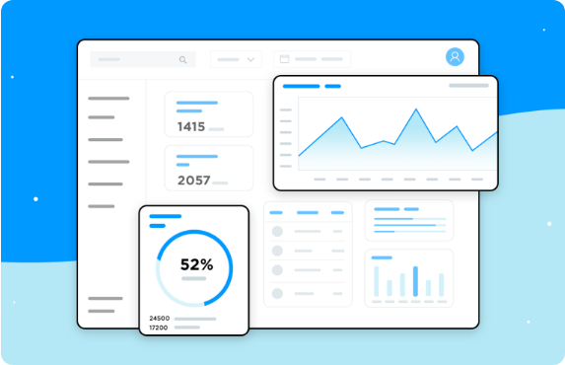
Visión y Motivación
Reflejo de Intereses Profesionales
Especialización en Arquitectura de Software:
Gusto por diseñar estructuras robustas y desacopladas (Frontend/Backend) capaces de escalar y soportar flujos concurrentes.
Ingeniería de Requerimientos:
Inclinación hacia la traducción de problemas complejos del mundo real (cuellos de botella en equipos) en especificaciones funcionales precisas.
Desarrollo de Productos SaaS:
Interés en crear soluciones digitales integrales de alto impacto que aporten valor directo a la toma de decisiones en empresas TI.

Slide 5
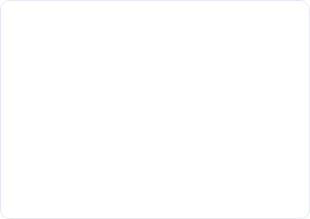
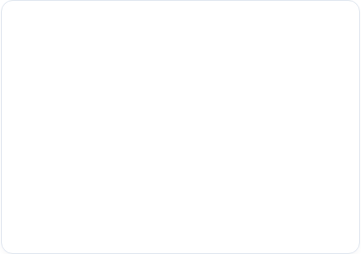




Viabilidad Técnica y Temporal
Factibilidad y Abordaje de Dificultades
Factibilidad Temporal
Recursos y Materiales
Mitigación de Riesgos
Acotado estrictamente a las 18 semanas del semestre académico, distribuidas en 3 fases del curso Capstone con entregables incrementales claros.
Uso de stack open-source comprobado (React, PostgreSQL, Node.js) y librerías especializadas (@dnd-kit), sin costo adicional ni dependencias propietarias.
En caso de retrasos en métricas avanzadas, se priorizará el motor de estados y tableros. Arquitectura modular aislada para prevenir fallas en cascada.

Slide 6
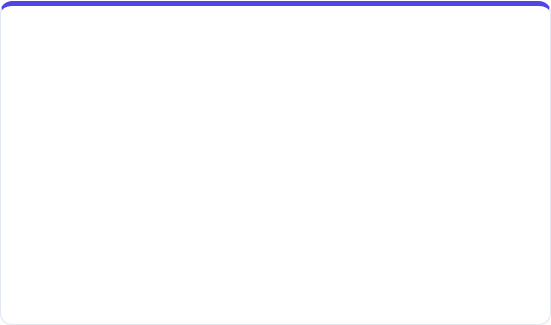
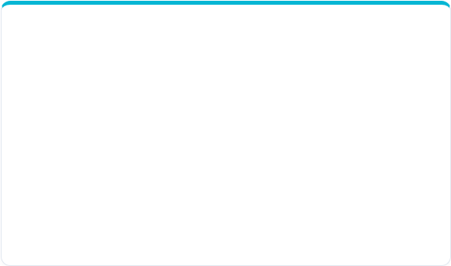
Propuesta Disciplinar
Objetivos del Proyecto APT
Objetivo General
Objetivos Específicos
Diseñar e implementar una plataforma web de inteligencia operativa llamada CoreStream, que optimice la gestión de proyectos de software mediante una arquitectura jerárquica granular, una consola de ejecución contextual con reducción de fricción colaborativa y un sistema de telemetría de rendimiento en tiempo real para la toma de decisiones.
•
Diseñar el sistema UX/UI y la arquitectura de interfaz (Side-Panel, Drag & Drop).
•
Desarrollar el módulo The Builder para estructurar Aplicaciones, Epics y Tickets visualmente.
•
Implementar el módulo The Workbench con la máquina de estados y consola Action Dock.
•
Construir el motor de captura de eventos y cálculo de métricas en tiempo real.

Slide 7

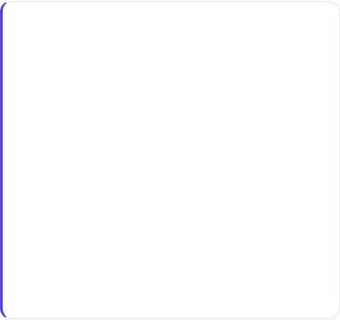
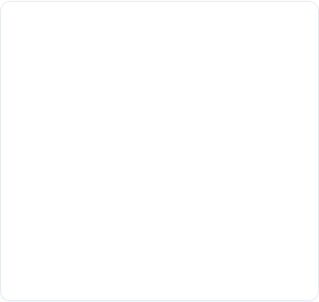


Scrum + Kanban Adaptado
Metodología de Trabajo Disciplinar
Fase 1: Análisis y Diseño
Fase 2: Desarrollo e Integración
Fase 3: Pruebas y Despliegue
(Semanas 1 - 4)
(Semanas 17 - 18)
•
Modelo Entidad-Relación en PostgreSQL.
(Semanas 5 - 16 / 4 Sprints)
•
Pruebas unitarias con Jest para transiciones.
•
Definición de contrato API RESTful.
•
Sprint 1: BD & State Machine.
•
UI Kit y Sistema de Diseño Semántico en Figma.
•
Sprint 2: Editor The Builder (Drag&Drop).
•
Pruebas de usabilidad UX/UI.
•
Sprint 3: The Workbench & Action Dock.
•
Despliegue de prototipo funcional en la nube.
•
Sprint 4: Engine de Analytics & Heatmaps.

Slide 8
Actividades, Recursos y Responsables
Plan de Trabajo Detallado
Competencia / Unidad | Actividad / Tarea | Recursos | Duración | Facilitadores / Obstáculos
Arquitectura de Software | Diseño Modelo de Datos y Máquina de Estados | Node.js, PostgreSQL | 2 Semanas | Facilitador: Especificación previa en Fase 1.
Diseño UI/UX | UI Kit & Prototipado "The Builder" | Figma, React, @dnd-kit | 4 Semanas | Obstáculo: Manejo de concurrencia Drag & Drop.
Desarrollo Full-Stack | Consola "The Workbench" & Action Dock | React, Express, Rest API | 4 Semanas | Facilitador: Uso de componentes reutilizables.
Ingeniería de Datos | Engine de Métricas e Historias Telemétricas | Python/Node, PostgreSQL | 3 Semanas | Obstáculo: Complejidad en cálculo de "Pasamanos".
Calidad y Pruebas | Validaciones PR, Pruebas y Despliegue | Jest, GitHub Actions, Vercel | 2 Semanas | Facilitador: Integración continua automatizada.

Slide 9



18 Semanas Académicas
Carta Gantt y Cronograma de Hitos
Actividad / Hito | Fase 1 (S1-S4) | Fase 2 (S5-S12) | Fase 2 (S13-S16) | Fase 3 (S17-S18)
1. Modelo BD & Máquina Estados | S1 - S2
2. UI Kit & Layout Base (Figma) | S3 - S4
3. Módulo "The Builder" (Drag & Drop) |  | S5 - S8
4. "The Workbench" & Action Dock |  | S9 - S12
5. Dashboard Analytics & Heatmaps |  |  | S13 - S15
6. Validaciones PR & Documentación |  |  | S16
7. Pruebas, Despliegue e Informe Final |  |  |  | S17 - S18
Hito 1 (S4):
Hito 2 (S12):
Hito 3 (S18):

Slide 10
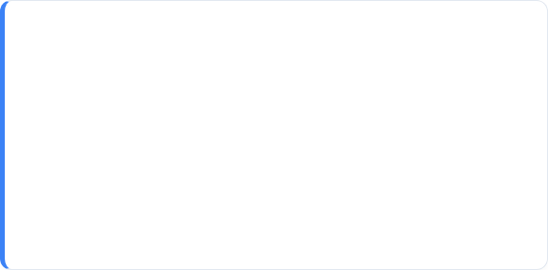
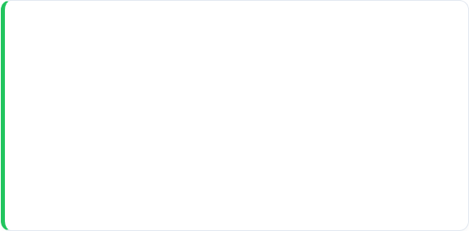


Avance y Entrega Final
Evidencias y Justificación de Selección
Evidencias de Avance (Informe 1)
Evidencias Finales (Informe 2)
1. Documento de Arquitectura Técnica:
1. Repositorio & Código Fuente Completo:
Modelado ER, contratos REST y diagrama de Máquina de Estados.
Backend REST, Frontend optimizado y migraciones de BD.
2. Módulo "The Builder" y "The Workbench" Funcional:
2. Dashboard Telemétrico & Plataforma Desplegada:
Código fuente funcional con editor Drag & Drop y Side-Panel.
Demostración activa del cálculo de "Pasamanos" y tiempos de bloqueo.
Justificación:
Justificación:

Slide 11




Cumplimiento Riguroso
Rigor Técnico, Formalidad y Trabajo en Equipo
Redacción y Normativa
Lenguaje Técnico Disciplinar
Colaboración y Presencialidad
Cero errores ortográficos y de redacción. Aplicación estricta de normas de citación y referencias bibliográficas en todos los apartados de la entrega.
Uso preciso de terminología de ingeniería de software (State Machines, Restful API, Telemetry, Reentrancy, Drag & Drop, Friction Reduction).
Participación activa en sesiones presenciales, revisiones cruzadas de código mediante Pull Requests de GitHub y trabajo fluido con el equipo.

Slide 12
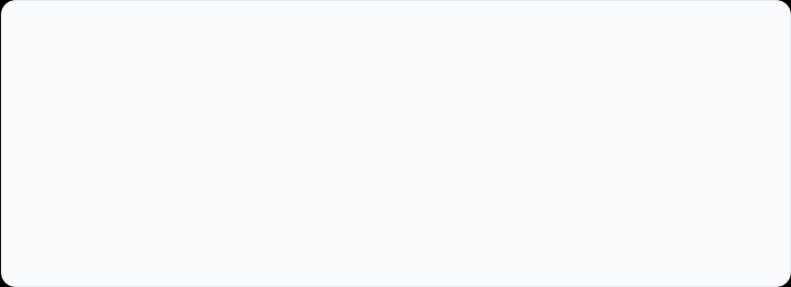
CoreStream APT
¿Preguntas o Comentarios?
Muchas gracias por su atención. La propuesta de CoreStream busca elevar los estándares de la gestión ágil de software mediante ingeniería orientada a datos.
carlos.medina@duocuc.cl | Duoc UC - Sede Puente Alto

Slide 13


Image Sources
https://media2.dev.to/dynamic/image/width=1000,height=420,fit=cover,gravity=auto,format=auto/https%3A%2F%2Fdev-to-uploads.s3.us-east-2.amazonaws.com%2Fuploads%2Farticles%2Fi0l6o1gz7jry62ehcw5u.png
Source: dev.to
https://assets.justinmind.com/wp-content/uploads/2018/12/6-best-practices-for-Dashboard-Design-Justinmind-header-768x492.png
Source: www.justinmind.com

